Slide 1





TRÒ CHƠI KHỞI ĐỘNG

Slide 2
Thứ hai ngày 10 tháng 9 năm 2018
Chủ đề 1
SẮC MÀU EM YÊU
TIẾT 1
A
D
E
F
B
C

Slide 3
Thứ hai ngày 10 tháng 9 năm 2018
Chủ đề
2
Sắc màu em yêu
TIẾT 1
KIỂM TRA ĐỒ DÙNG
- Giấy vẽ, màu vẽ, bìa báo bìa sách, tạp chí.

Slide 4
Thứ hai ngày 10 tháng 9 năm 2018
Chủ đề
2
Sắc màu em yêu
TIẾT 1
Mục tiêu bài học
Nhận ra và nêu được màu sắc của các sự vật trong tự nhiên và các đồ vật xung quanh
-Nhận biết được ba màu chính : Đỏ, lam, vàng.
-Biết cách sử dụng màu sắc để vẽ theo ý thích.
- Giới thiệu nhận xét, và nêu được cảm nhận của nhóm mình, nhóm bạn.

Slide 5

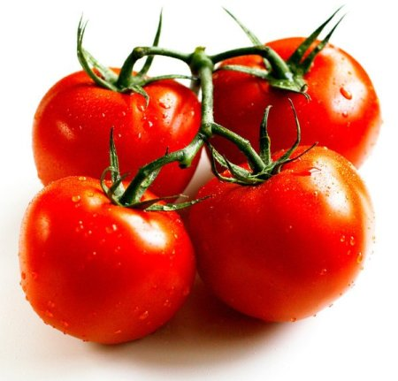
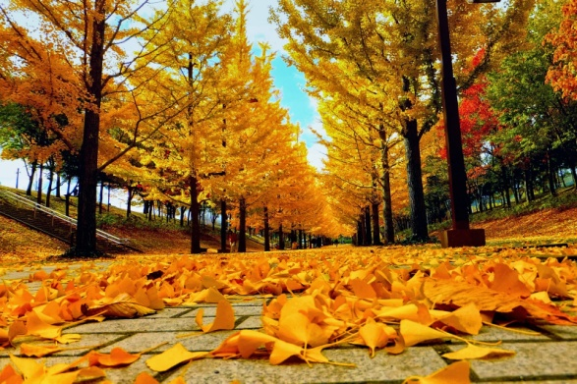
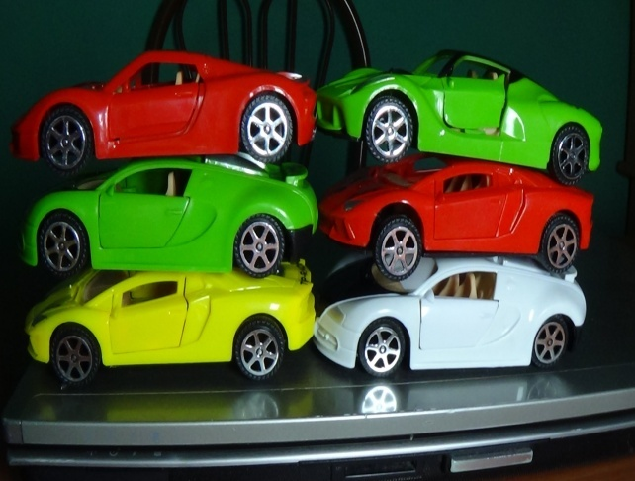
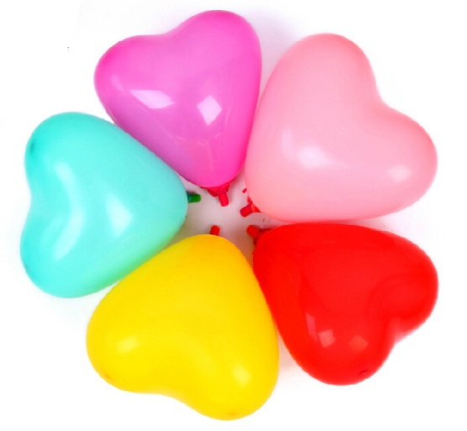

Thứ hai ngày 10 tháng 9 năm 2018
Chủ đề
2
Sắc màu em yêu
TIẾT 1
A. HOẠT ĐỘNG CƠ BẢN
1. TÌM HIỂU

Slide 6
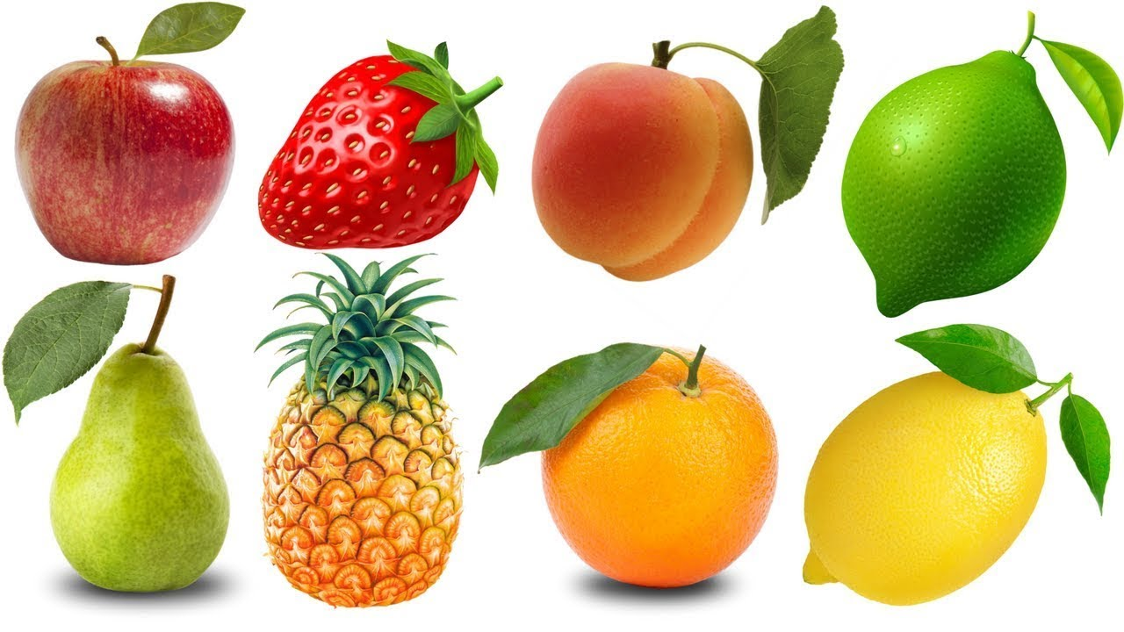
Thứ hai ngày 10 tháng 9 năm 2018
Sắc màu em yêu
Chủ đề
2
TIẾT 1
A. HOẠT ĐỘNG CƠ BẢN
1. TÌM HIỂU

Slide 7




Thứ hai ngày 10 tháng 9 năm 2018
Chủ đề
2
Sắc màu em yêu
TIẾT 1
A. HOẠT ĐỘNG CƠ BẢN
1. TÌM HIỂU
Ba màu cơ bản

Slide 8
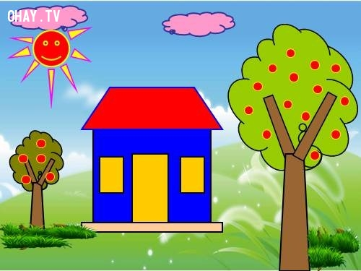
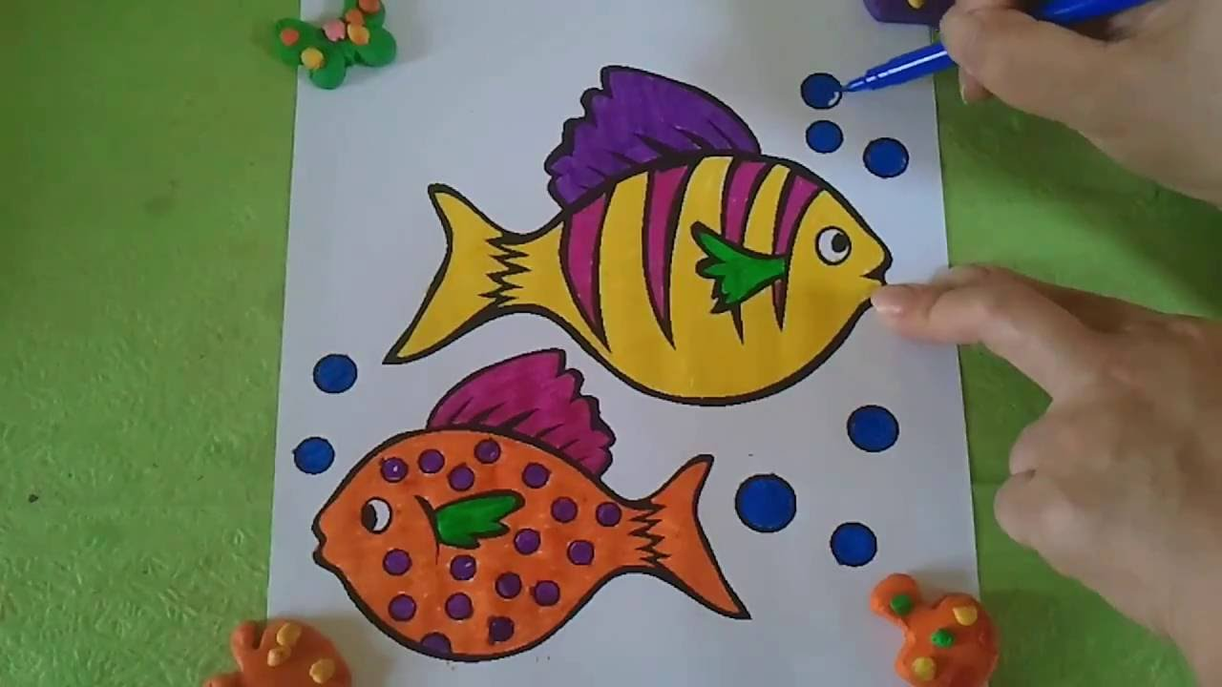
Thứ hai ngày 10 tháng 9 năm 2018
Chủ đề
2
Sắc màu em yêu
TIẾT 1
A. HOẠT ĐỘNG CƠ BẢN
1. TÌM HIỂU

Slide 9
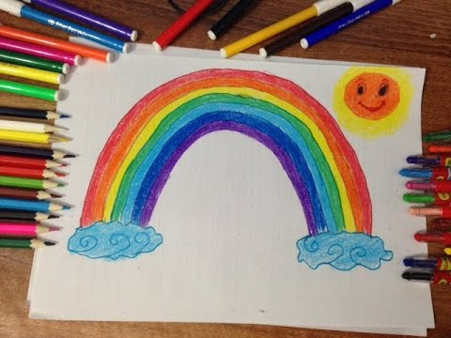
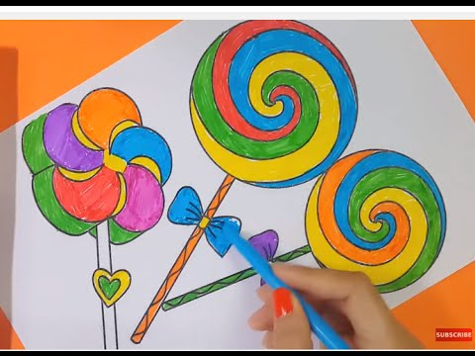
Thứ hai ngày 10 tháng 9 năm 2018
Chủ đề
2
Sắc màu em yêu
TIẾT 1
MỘT SỐ SẢN PHẨM BÀI VẼ

Slide 10


Thứ hai ngày 10 tháng 9 năm 2018
Chủ đề
2
Sắc màu em yêu
TIẾT 1
A. HOẠT ĐỘNG CƠ BẢN
2. CÁCH THỰC HIỆN
CÁCH 1.
B1. Vẽ nét tạo hình ảnh.
B2. Vẽ màu vào nét và vẽ thêm nền.

Slide 11
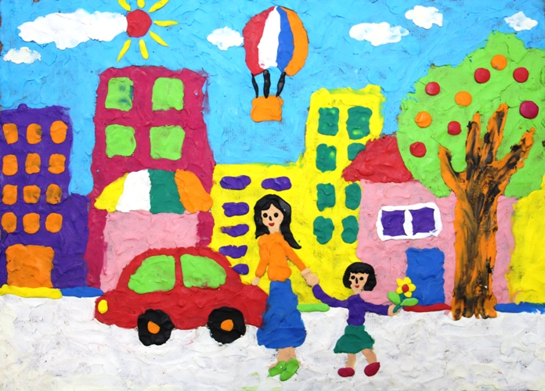
Thứ hai ngày 10 tháng 9 năm 2018
Chủ đề
2
Sắc màu em yêu
TIẾT 1
A. HOẠT ĐỘNG CƠ BẢN
2. CÁCH THỰC HIỆN
CÁCH 2.
B1. Vẽ kín màu tạo hình ảnh và vẽ nền.

Slide 12
Thứ hai ngày 10 tháng 9 năm 2018
Chủ đề
2
Sắc màu em yêu
TIẾT 1
A. HOẠT ĐỘNG CƠ BẢN
3. THỰC HÀNH
Vẽ một bức tranh đơn giản và sử dụng ba màu cơ bản vẽ màu.

